Slide 1
MATERIAL DE APOYO Unidad 2 guía n°18 Lenguaje y Comunicación 5to básico Para consultas sobre la asignatura o las guías de aprendizaje, escribe al correo: marjorie.palominos@colegio-mineralelteniente.cl

Slide 2
Recuerda que en tu cuaderno siempre debes anotar la fecha, objetivo y habilidad.
Fecha: _____________
Objetivo: | Analizar un texto narrativo, sus personajes y ambiente para profundizar la comprensión.
Habilidad: | Leer, comprender, analizar.
Actitud: | Compromiso con tu estudio, esfuerzo, responsabilidad.
Tú decides si escribes la actitud porque lo importante de ella es que la cumplas y la demuestres en tu conducta.

Slide 3
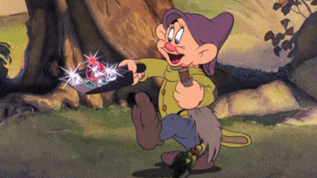
EL TEXTO NARRATIVO
Es una historia con elementos reales y/o ficticios y es un contada por un narrador. Los textos narrativos tienen personajes, ambiente, tiempo, narrador, acontecimientos y una estructura de inicio, desarrollo y desenlace. En ellos ocurre un conflicto que se debe resolver. Pertenecen a los textos narrativos, los cuentos, mitos, leyendas, fábulas, novelas y microcuentos (películas, dibujos animados, series).
LOS PERSONAJES
Los personajes son los que realizan las acciones en la historia.
Los más importantes, a los que les ocurre la historia, se denominan PRINCIPALES, entre ellos está el protagonista y el antagonista. Los personajes que ayudan a los principales se denominan SECUNDARIOS y, aquellos personajes que aparecen ocasionalmente, se denominan INCIDENTALES.
Las características de los personajes pueden estar explícitas o podemos inferirlas según su comportamiento en la historia.

Slide 4
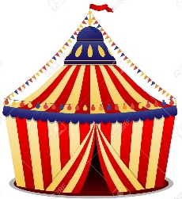
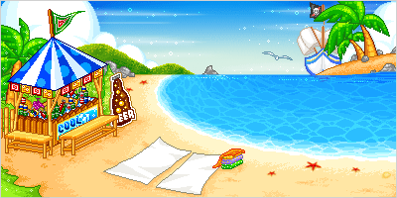
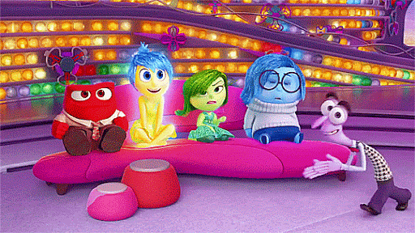
EL AMBIENTE
FÍSICO
¿Dónde ocurre? ¿Qué hay allí? ¿Es un espacio abierto o cerrado?
Bosque, castillo, escuela, sala, playa, entre otros.
Corresponde a la atmósfera, al sentimiento o emoción que se provoca debido a lo que está pasando en la historia. Se relaciona con los personajes.
Alegre, tenebroso, tenso, silencioso, etc.
PSICOLÓGICO
Época de caballeros con armadura, gente acomodada o pueblo pobre, Leyes que tienen, creen en varios dioses, hacían ofrendas al mar, etc.
SOCIAL y CULTURAL
Corresponde a las costumbres, cultura, religión, nivel económico de los personajes y creencias.

